Slide 1
Тема: Санитарный режим аптечной организации
Федеральное государственное бюджетное образовательное учреждение
высшего образования «Красноярский государственный медицинский
университет имени профессора В.Ф. Войно-Ясенецкого»
Министерства здравоохранения Российской Федерации
Фармацевтический колледж
Отделение: 33.02.01. Фармация 408 группа
Студен: А.В. Фролова
Руководитель: Е.Н. Казакова
Красноярск, 2024

Slide 2
Цель: изучение особенностей и правил проведения санитарного режима в аптечных организациях.
Задачи:
Изучить понятие санитарного режима в аптечной организации.
Определить санитарные требования к помещениям, оборудованию и персоналу аптечной организации.
Описать контроль соблюдения санитарного режима в аптечной организации.

Slide 3
Объект исследования: санитарный режим аптечной организации.
Предмет исследования: роль санитарного режима в деятельности аптечной организации.

Slide 4
Теоретические основы санитарного режима в аптеке
Санитарный режим в аптечных организациях – это совокупность правил и требований к оборудованию, помещениям, инвентарю и персоналу аптеки.

Slide 5
Теоретические основы санитарного режима в аптеке
Нормативный документ, регламентирующий санитарный режим в аптеке, является Постановление главного государственного санитарного врача РФ от 24.12.2020 № 44 "Об утверждении санитарных правил СанПиН 2.1.3678-20 "Санитарно-эпидемиологические требования к эксплуатации помещений, зданий, сооружений, оборудования и транспорта, а также условиям деятельности хозяйствующих субъектов, осуществляющих продажу товаров, выполнение работ или оказание услуг" Раздел V. «Санитарно-эпидемиологические требования при предоставлении услуг аптечными организациями».

Slide 6
Гигиенические требования
Гигиенические требования
Земельные участки
Внутренняя планировка, отделка и оборудование
При изготовлении лекарств в асептических условиях
При изготовлении не стерильных ЛФ
Уборка помещений, уход за аптечным оборудованием
Личная гигиена сотрудников
Получение, транспортировка и хранение

Slide 7
Санитарные требования к расположению аптеки
Все помещения должны быть расположены в здании и функционально объединены;
Располагаться на первом этаже знания;
Изолированы от других организаций;
Должны обеспечивать отсутствие несанкционированного доступа посторонних лиц в помещения. Допускается вход (выход) на территорию субъекта розничной торговли через помещение другой организации.

Slide 8
Внутренняя планировка и отделка аптеки
Материалы, используемые при отделке и (или) ремонте помещений (зон) должны соответствовать требованиям пожарной безопасности.
Помещения должны быть спроектированы и оснащены таким образом, чтобы обеспечивать защиту от проникновения насекомых, грызунов или других животных.

Slide 9
Освещение аптеки
Естественное освещение - может отсутствовать в складских помещениях (без постоянного рабочего места), кладовых, туалетах, гардеробных, душевых, бытовых и вспомогательных помещениях.

Slide 10
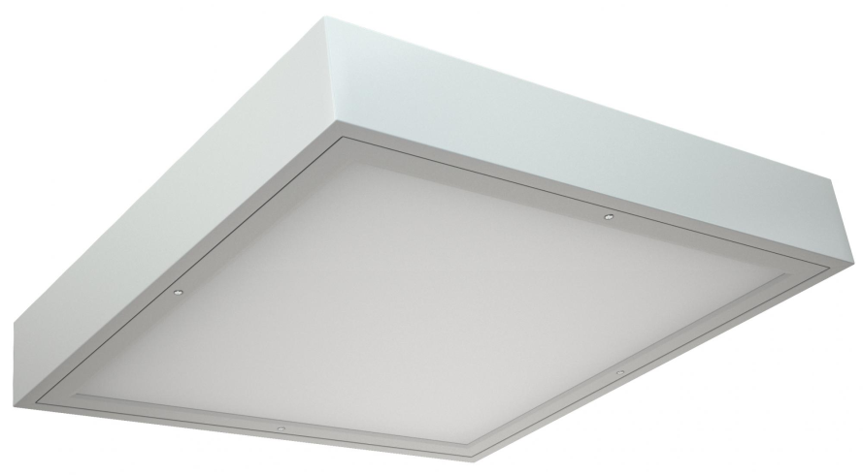
Санитарные требования к внутренней планировке и отделке аптеки
Искусственное освещение должно быть предусмотрено во всех помещениях аптеки
На отдельных рабочих местах устанавливается местное освещение

Slide 11
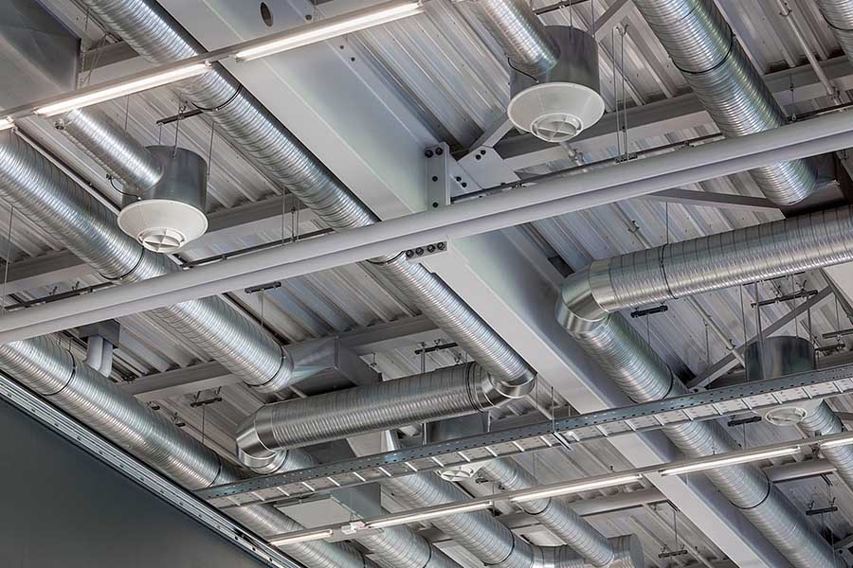
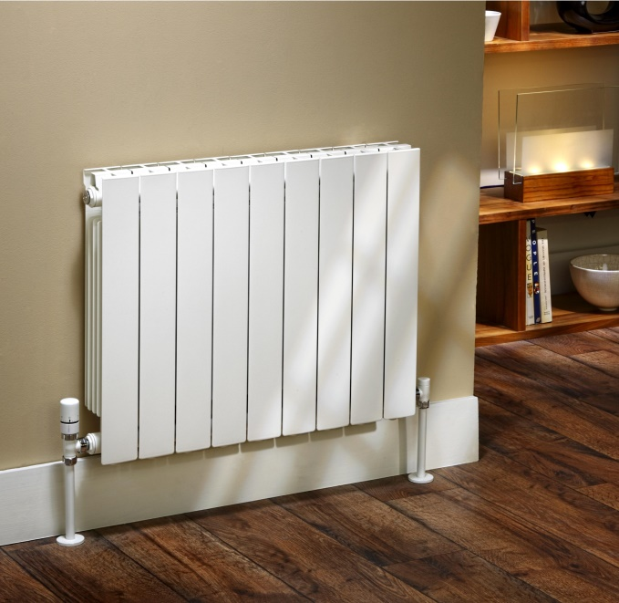
Системы вентиляции и отопления
Системы отопления и вентиляции должны быть предусмотрены во всех помещениях аптеки.

Slide 12
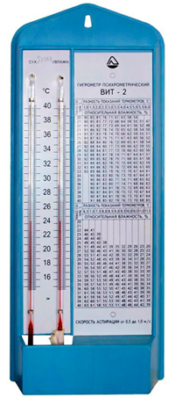
Оборудование
В помещениях для хранения ЛС должны быть приборы для регистрации параметров воздуха.

Slide 13
Уборка помещений аптеки
Помещения аптек должны подвергаться ежедневной влажной уборке с применением моющих и дезинфицирующих средств.
Запрещается сухая уборка помещений!
Для уборки различных помещений и оборудования выделяется раздельный уборочный инвентарь, который маркируется и используется по назначению.
Санитарный день проводится не реже 1 раза в месяц.
Генеральные уборки проводят не реже 1 раза в неделю.

Slide 14
Требования к персоналу аптеки
Каждый сотрудник аптеки должен проходить ежегодный медосмотр и иметь санитарную книжку;
Соблюдать личную гигиену и носить техническую одежду и обувь;
Перед посещением туалета снимать халат;
Производственный персонал должен регулярно ходить в душ, тщательно следить за чистотой рук, не покрывать ногти лаком.

Slide 15
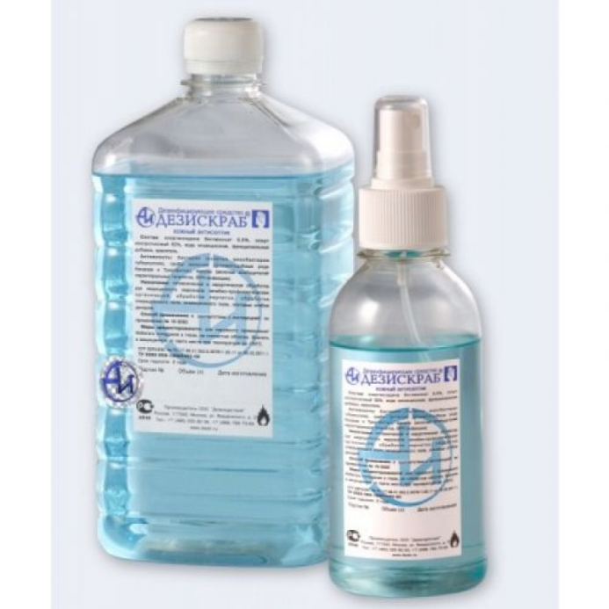
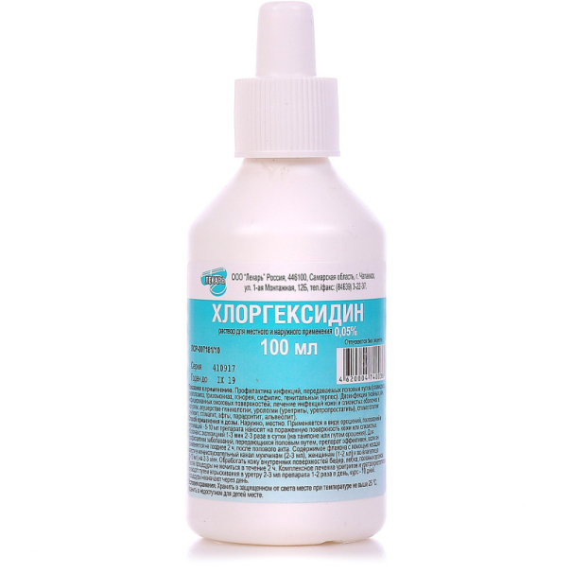
Обработка рук персонала
Мыть руки теплой проточной водой с мылом в течение 1-2 минут. Обращая внимание на околоногтевые пространства;
Затем руки ополаскивают водой для удаления мыла и обрабатывают дезинфицирующим средством.

Slide 16
Контроль соблюдения санитарного режима в аптеке
Соблюдение правил санитарного режима в аптеках контролируют Росздравнадзор и Роспотребнадзор.

Slide 17
Вывод
В ходе выполнения курсовой работы были сделаны выводы:
Организация работы аптеки требует внимательного и серьезного подхода как в розничной деятельности, так и в санитарной режиме.
Аптечные помещения следует оборудовать, содержать, осуществлять отделку согласно требованиям санитарного режима стерильной чистоты и надлежащего порядка. Персонал аптеки обязан соблюдать санитарно-гигиенические требования.
Санитарный режим в аптеке должны соблюдать все ее сотрудники, не зависимо от занимаемой должности. Проверочные листы помогут руководству аптеки заблаговременно выявить и исправить недочеты.

Slide 18
Спасибо за внимание

